Slide 1








Slide 2
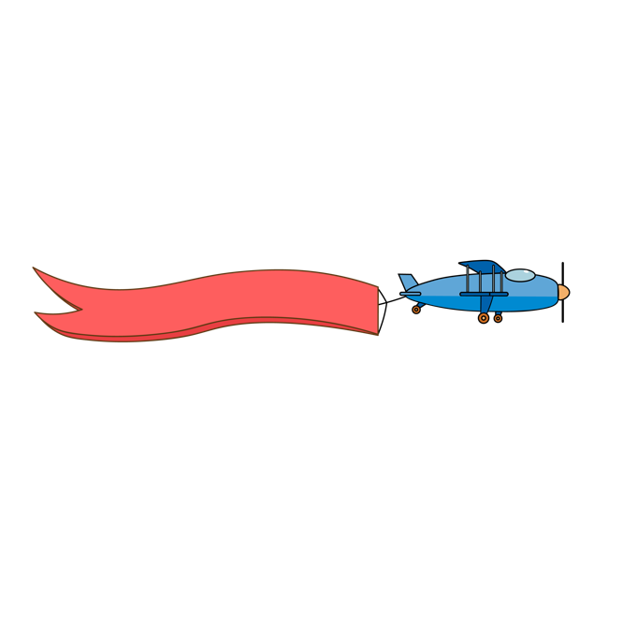







ĐẠO ĐỨC 2

Slide 3


Slide 4
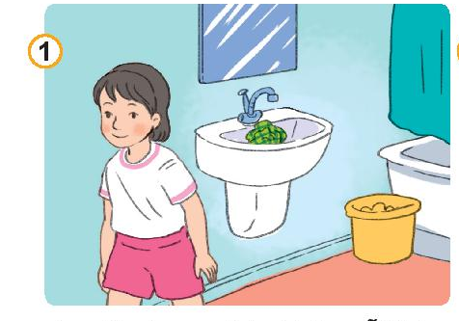
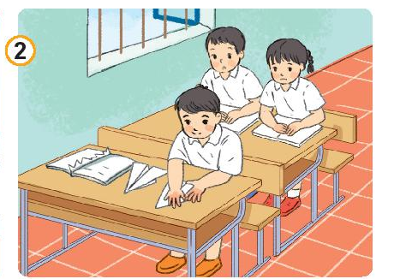
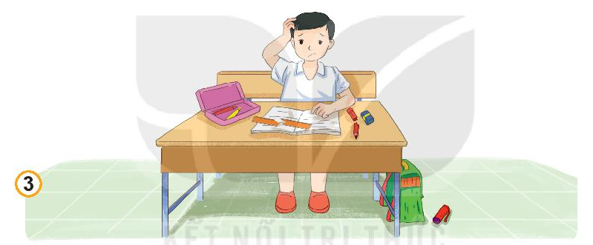
2
Đưa ra lời khuyên cho bạn
Lan thường vo tròn khăn sau khi rửa mặt xong.
Tuấn xé vở để gấp máy bay.
Mạnh hay làm rơi bút và thước.

Slide 5

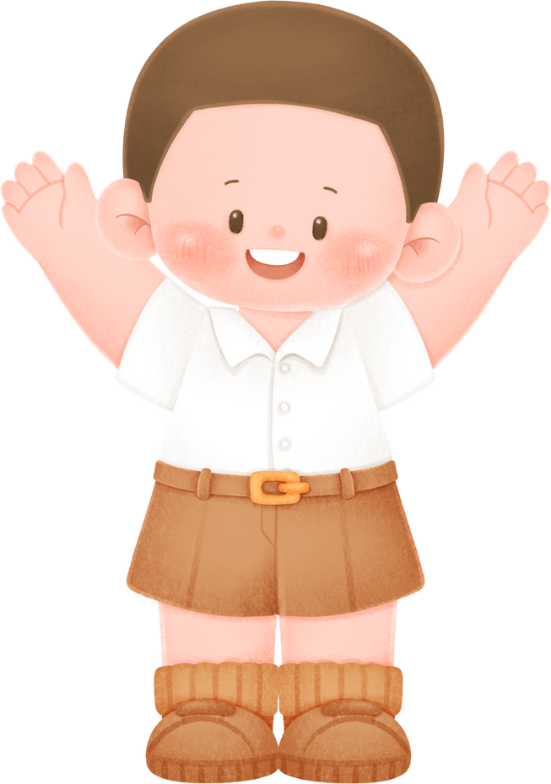


Slide 6
Kể về những đồ dùng cá nhân của bản thân và cách em
bảo quản đồ dùng cá nhân hằng ngày, ghi lại cảm nhận của em theo
gợi ý sau:
Đồ dùng cá nhân | Cách thực hiện | Cảm nhận sau khi thực hiện
Đồ dùng học tập
Giày dép, quần áo, mũ nón
Đồ chơi cá nhân
Đồ dùng vệ sinh
Cất gọn gàng
Vui vẻ

Slide 7


Em rút ra bài học gì cho bản thân qua bài học hôm nay?
Notes:
Liên hệ giáo án:
FB: Hương Thảo
Gmail: tranthao121004@gmail.com

